Slide 1
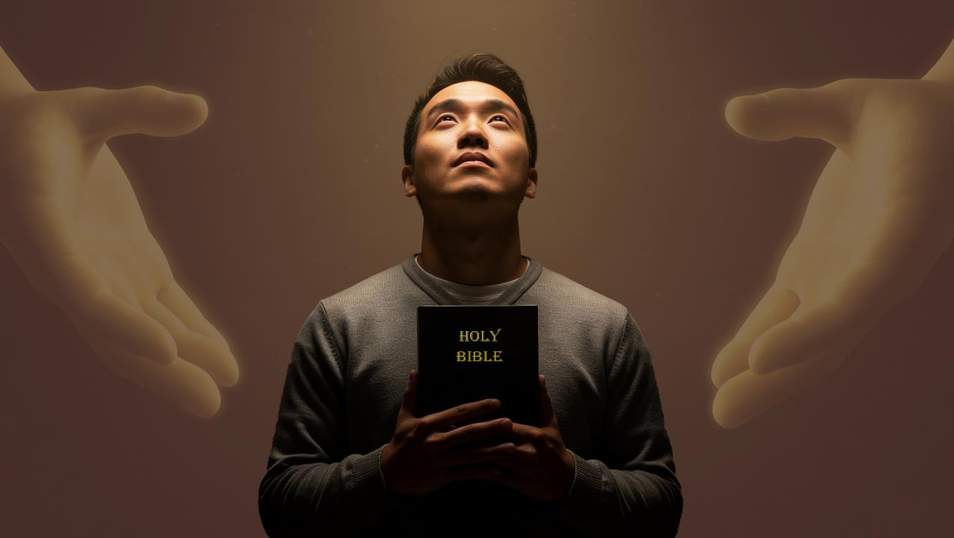
VERSOENING AND HOOP
Les 9 vir 28 Februarie 2026

Slide 2


2 Korintiërs 5:21
“Want Hy het Hom wat geen sonde geken het nie, sonde vir ons gemaak, sodat ons kan word geregtigheid van God in Hom.”

Slide 3


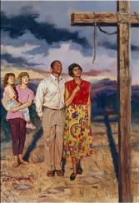
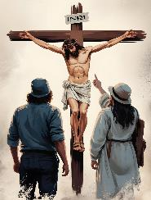
Nadat Paulus verklaar het dat die kruis van Christus die hemel en die aarde versoen het (Kol. 1:20), gaan hy voort om die praktiese uitwerking van hierdie versoening vir ons te verduidelik.
Hoe het dit ons verander? Hoe het God dit alles vooruit gesien? Wat kan ons doen om ander te help om deel te kry aan versoening en hoop te ontvang?
VERSOENING EN HOOP DEUR DIE EVANGELIE
Die gevolge van versoening
Van kwaaddoeners tot heiliges (Kol. 1:21–22
Gegrond en standvastig (Kol. 1:23)
Hoop
Om hoop te bring (Kol. 1:24–25)
Die geheimenis van God (Kol. 1:26–27)
Die krag van die evangelie
Die verkondiging van die evangelie (Kol. 1:28–29)

Slide 4

DIE EFFEK VAN VERSOENING

Slide 5

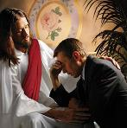
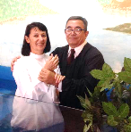
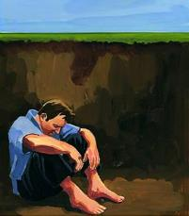
VAN KWAADDOENERS TOT HEILIGES
“Ook julle wat vroeër vervreemd was en vyandig gesind deur die bose werke, het Hy nou versoen In die liggaam van sy vlees deur die dood, om julle heilig en sonder gebrek en onberispelik voor Hom te stel;.” (Kolossense 1:21–22)
Die saak is eenvoudig. Ons het in die sonde geleef en daarom was ons bestem tot die ewige dood (Rom. 6:23; Openb. 21:8).
Hy het aan die kruis gesterf om die prys vir ons sonde te betaal (Rom. 5:8).
Deur geloof, bekering en doop word ons van ons sonde vrygemaak en staan ons sonder vlek en onberispelik voor God [regverdigmaking] (Rom. 5:10; Kol. 1:22).
Deur die werking van die Heilige Gees word ons lewens geleidelik verander en word ons heilig voor God [heiligmaking] (Rom. 8:1; 2 Kor. 5:17).
Uit onsself was ons nie in staat om hierdie situasie te verander of vir ons verlossing te betaal nie.
(Psalm 49:7-8).
Maar God het ’n groot plan vir ons voorberei:

Slide 6

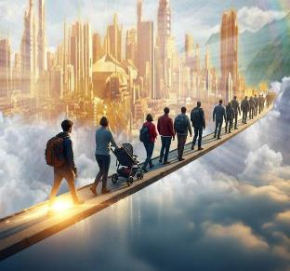
GEGROND EN STANDVASTIG
“ as julle ten minste gegrond en vas bly in die geloof en julle nie laat afbring van die hoop van die evangelie nie, wat julle gehoor het ” (Kolossense 1:23a)
Ons is reeds geregverdig, ons word geheilig, maar die reis is nog nie verby nie. Ons loop die gevaar om af te dwaal en nie die doel te bereik nie. Daarom vermaan Paulus ons tot drie dinge (Kolossense 1:23a):
Bly in die geloof
Wees volhardend, soos Petrus wat, nadat hy uit die tronk bevry is, aanhou klop het totdat die deur vir hom oopgemaak is (Hand. 12:11–16).
Gegrond
Ons geloof moet vas wees, gegrond op die waarhede wat ons in die Bybel geleer het.
Standvastig
Ons moet onwrikbaar wees en nooit ophou om op “die hoop van die evangelie” te vertrou nie.

Slide 7

HOOP

Slide 8

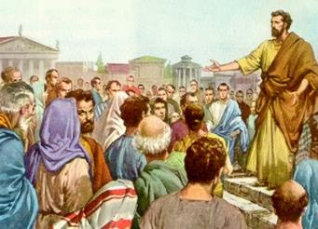
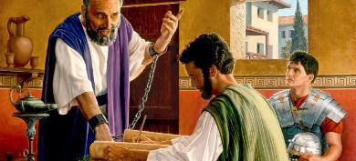
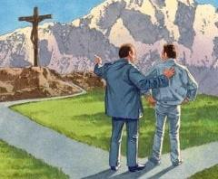
OM HOOP TE BRING
“waarvan ek ‘n dienaar geword het volgens die bediening van God wat aan my gegee is in julle belang, om die woord van God te vervul,” (Kolossense 1:25)
Soos ons gesien het, is God se plan vir ons verlossing gegrond op die dood van Jesus en sluit dit ons regverdigmaking en heiligmaking in. Maar iets belangriks het ontbreek: ons moes hierdie plan leer ken om dit te kan aanvaar. Ons het iemand nodig gehad om dit aan ons te openbaar.
Hier kom “God se huishouding” [God se manier om omstandighede, gedagtes, mense, ens. te orden] ter sprake, waarvan Paulus ’n dienaar was (Kol. 1:25).
Paulus het hom daarin verheug om deel van hierdie plan te wees, al het dit ook verdrukkinge ingesluit (Kol. 1:24). Van sy gevangenskap in Rome tot sy dood het hy minstens sewe van die veertien briewe geskryf wat in die Nuwe Testament bewaar is.
Paulus was ’n belangrike deel van God se plan, en hy het hom daarin verheug. Ons kan ook deel wees van hierdie plan deur ander na die kennis van Christus te lei. Dit is ons vreugde!

Slide 9

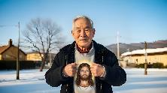
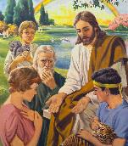

DIE GEHEIMENIS VAN GOD
“die verborgenheid wat van die eeue en geslagte af verborge was, maar nou geopenbaar is aan sy heiliges,” (Kolossense 1:26)
Paulus praat van ’n geheimenis wat ná die opstanding van Christus aan die kerk geopenbaar is (Kol. 1:26). Tot dan toe was daar net flitse daarvan. Maar wat is hierdie geheimenis? “Christus in julle, die hoop van die heerlikheid” (Kol. 1:27).
Dit is bedink voor die grondlegging van die wêreld (1 Pet. 1:20).
Dit is gedeeltelik aan die engele bekend gemaak (1 Pet. 1:12).
’n Eerste aanduiding is aan Adam en Eva gegee (Gen. 3:15).
Dit is aan die profete geopenbaar (1 Pet. 1:10–11).
Jesus het dit eers aan die Jode bekend gemaak (Matt. 15:24).
Daarna is dit ten volle aan alle mense geopenbaar (Kol. 1:27).
Daar is nog steeds fases van hierdie geheimenis wat moet ontvou. Nou leef ons in die hoop om verheerlik te word. Watter verandering! Watter geheimenis! Sonde-mense word geregverdig, geheilig en verheerlik deur die verlossende bloed van Jesus. Hierdie geheimenis sal vir ewig ’n onderwerp van studie bly.

Slide 10

DIE KRAG VAN DIE EVANGELIE

Slide 11

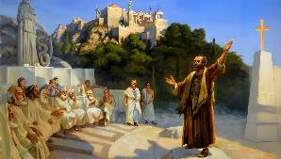
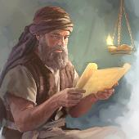
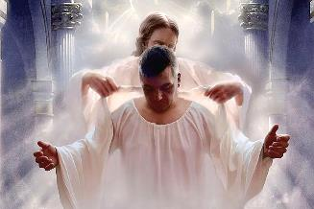
DIE VERKONDIGING VAN DIE EVANGELIE
“Hom verkondig ons, terwyl ons elke mens vermaan en elke mens in alle wysheid onderrig, om elke mens volmaak in Christus Jesus voor te stel; “ (Kolossense 1:28)
Hoe het Paulus die evangelie verkondig? Die fokus van sy prediking was Christus, en wel gekruisig (1 Kor. 1:23). Sodra mense Jesus aanvaar het, het hy hulle vermaan en onderrig totdat hulle volmaak was (Kol. 1:28–29). Hoe het hy dit gedoen?
Hy het aan hulle Christelike leer en praktyk verduidelik (2 Tess. 2:15).
Hy het hulle gewaarsku oor die gevolge daarvan om die evangelie te verwerp (Heb. 10:25–29).
Hy het hulle gewaarsku teen die gevare van valse leraars (Hand. 20:29–30).
Wag ’n bietjie… hulle volmaak maak? En nie net ’n paar nie… “elke mens”! (Kol. 1:28b).
Die Griekse woord wat met “volwasse/volmaak” vertaal word (teleios) beteken volmaak en sonder gebrek. Deur die proses van Christelike groei word ons diep bewus van die diepte van God se wet en van sy vereistes. Ons doel is dus om volmaak in Christus Jesus te wees.

Slide 12

“Terwyl ons na die gekruisigde verlosser kyk, kry ons ‘n vollediger begrip van die omvang en betekeis van die offer wat deur die Majesteit van die hemel gebring is. Die verlossingsplan word voor ons verheerlik en die gedagte addn Golgota wek lewende en heilige emosies in ons harte op. Lofa an God en die Lam sal in ons harte en op ons lippe wees; want trots en selfaanbidding kan nie in die seil, wat die tonele van Golgota helder voor die gees hou, floreer nie.”
EGW (Koning van die Eeue, bl. 668)

